Slide 1
Презентація на тему: “Складові маркетингу”
Учениці 11а класу
Ступак Анни

Slide 2
Маркетинг – просування товарів та послуг на ринку.

Slide 3
Складові
1. Вивчення ринку та його сегментація
Пошук ринкової ніші та ринкового вікна
Ринкова ніша — обмежена за масштабами, з чітко визначеною кількістю споживачів сфера діяльності, яка дозволяє підприємству виявити переваги і перед конкурентами.
Ринкове вікно – сегмент ринку, яким не скористався конкурент.

Slide 4
Сегментація — це поділ усього ринку на сегменти, кожен з яких охоплює більш або менш однорідні групи потенційних покупців з приблизно однаковими споживчими перевагами і стереотипом поведінки.

Slide 5
Приклад сегментації ринку
Розглянемо ринок взуття. Все взуття поділяється на сегменти, такі як дитяче взуття, жіноче та чоловіче. Чи на такі сегменти: літнє взуття, зимове, весіннє, осіннє та спортивне. Це і є сегментація ринку.

Slide 6
2. Товарна політика
Товарна політика — це комплекс заходів, у межах яких один чи кілька товарів використовують як основні інструменти виробничо-збутової діяльності підприємства.
Основним завданням товарної політики є створення такого товару чи послуги і таке управління ними, щоб інші елементи маркетингової діяльності або використовувались мінімально як допоміжні для досягнення поставлених цілей фірми або ж були непотрібні взагалі.

Slide 7
Товар проходить 5 стадій:
Впровадження на ринок (невелика партія товару (пробного))
Опанування ринку (збільшення кількості товару і ціни)
Період зрілості товару (коли продажі найбільші і ціни найвищі)
Насичення ринку товаром (зменшення обсягів випуску і цін)
Вихід з ринку (припинення виробництва)

Slide 8
3. Вивчення конкурентів
Це коефіцієнт конкурентоспроможності (К)
Конкурентоспромо́жність — здатність певного об'єкта або суб'єкта перевершити конкурентів у заданих умовах.
К властивості товару конкурента властивості власного товару
Якщо К 1, то однаково конкурентоспроможні
Якщо К 1, то товар конкурента краще
Якщо К 1, то власний товар краще

Slide 9
4. Рекламна політика
Рекламна політика – створення і розміщення реклами і рекламних заходів, з метою створення іміджу і залучення клієнтів для збуту продукції.
Реклама - спеціальна інформація про осіб чи продукцію, що розповсюджується в будь-якій формі та в будь-який спосіб з метою прямого чи опосередкованого одержання прибутку.

Slide 10
Види рекламної політики:
За метою:
Реклама – інформація
Реклама – переконання
Реклама – нагадування
За видами товарів:
Реклама товарів споживання
Товарів виробничого призначення
Престижна реклама

Slide 11
Види реклами:
За метою:
Комерційна (ціллю такої реклами стає потенційний покупець)
Соціальна (направлена на досягнення благодійних та інших соціально-корисних цілей)
Політична (з її допомогою політики намагаються завоювати місце у владі)

Slide 12
За місцем і способом розміщення:
Реклама в ЗМІ (телевізійна, радіо, печатна, інтернет-реклама)
Зовнішня (реклама на біг-бордах та інших вивісках)
Внутрішня (реклама в торгових точках, аеропортах, ліфтах, під’їздах та ін.)
BTL-реклама:
Поштова розсилка
Усна
Реклама, внесена в сюжетну лінію фільму чи іншого продукту індустрії розваг

Slide 13
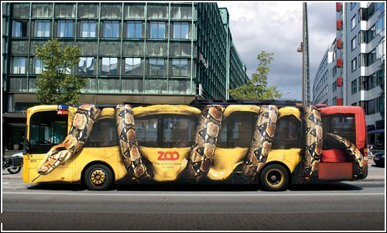
Приклад зовнішньої реклами

Slide 14
Кінець

